Slide 1


Slide 2
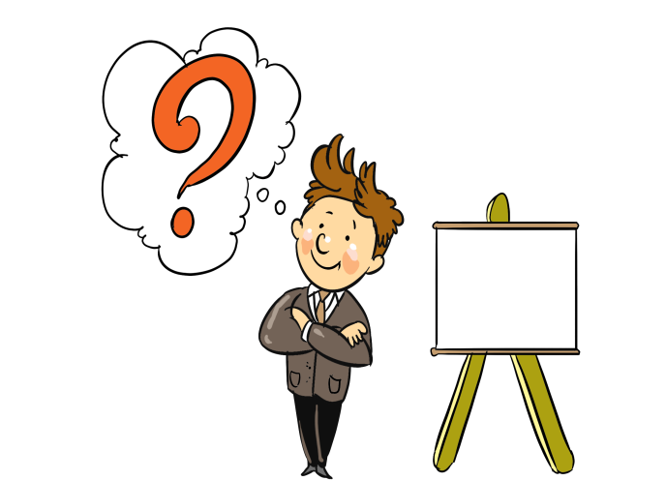
Die Hausaufgabe
Ist das eine Tafel?
Nein, das ist ein Tisch
Ist das ein Bild?
Ja. Das ist ein Bild

Slide 3
Lektion 2: Wilkommen in der Schule
Stunde 3: Was machst du in der Schule?
Antworten auf die Frage
Die Übungen machen
Die neue Wörter lerne
Gern und nicht gern
Ein Lied hören und mitsingen
Die Hausaufgabe

Slide 4
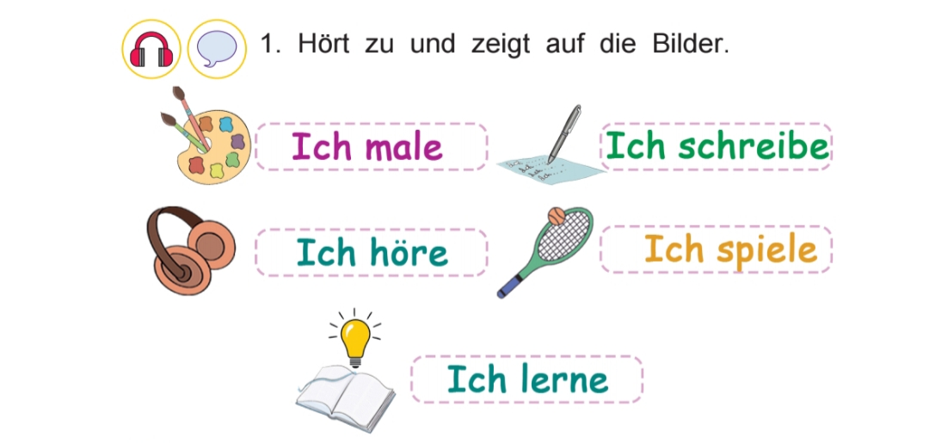

Slide 5
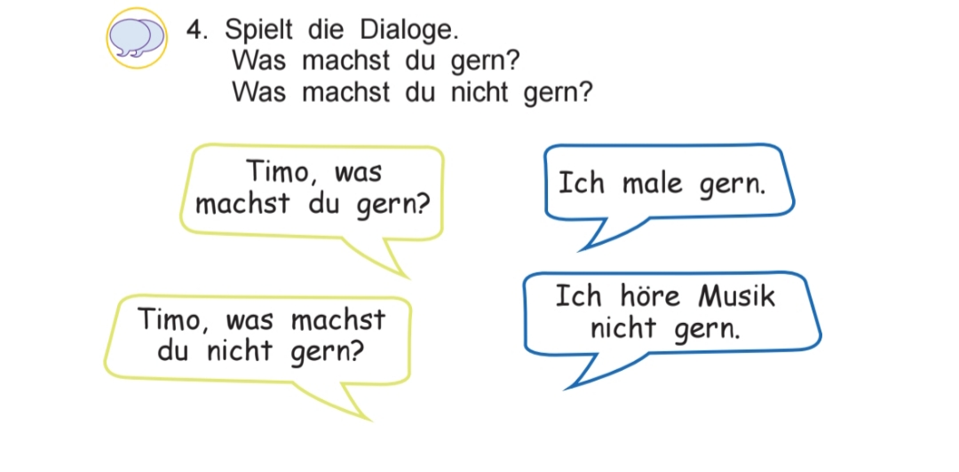
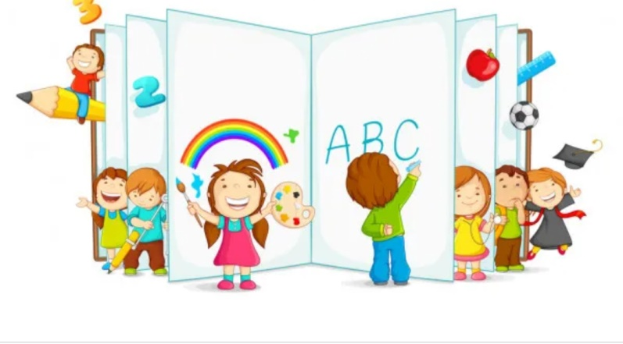

Slide 6


nicht gern

Slide 7


gern
nicht gern
Ich schreibe
Ich male
Ich höre Musik
Ich spiele
Ich lerne
Ich singe

Slide 8

Die Hausaufgabe
Was machst du im Unterricht gern?
Was machst du im Unterricht nicht gern?

Slide 9


